Slide 1
স্বাগতম

Slide 2
শিক্ষক পরিচিতি
নামঃনূর হোসেন
সহকারী শিক্ষক
আইডিনং-২৯৫
তারিখঃ১৪/০৩/২০২০
পাঠঃপরিচিতি
শ্রেণিঃ ষষ্ঠ
বিষয়ঃ বিজ্ঞান
অধ্যায়ঃ দ্বিতীয়
সময়ঃ ৫০ মিনিট

Slide 3
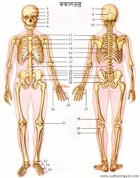
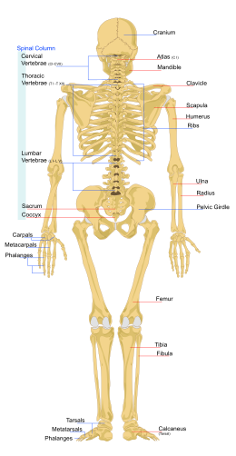

Slide 4
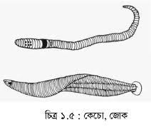
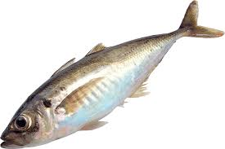
মেরুদণ্ডী প্রনী
অমেরুদণ্ডী প্রাণী

Slide 5
আজকের পাঠ
অমেরুদন্ডী ও মেরুদন্ডী প্রানী

Slide 6
শিখনফল
এই পাঠ শেষে শিক্ষার্থীরা-
১। মেরুদন্ড ও অমেরুদন্ডী প্রানী কী তা বলতে পারবে।
২। মেরুদন্ডী ও অমেরুদন্ডী প্রানীর প্রার্থক্য করতে পারবে।
৩। সরীসৃপ শ্রেণি ভুক্তপ্রানী চিহ্নিত করতে পারবে।

Slide 7
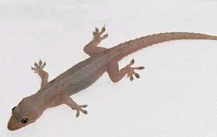
টিক টিকী

Slide 8
একক কাজ
মেরুদন্ডী প্রানীর বৈশিষ্ট গুল লিখ।

Slide 9
দলীয় কাজ
সরীসৃপ প্রানীর বৈশিষ্ট গুলোউল্লেখ কর।

Slide 10
মূল্যায়ন
১) দুইটি অমেরুদণ্ডী প্রাণীর নাম বল।
২) প্রাণী জগত কে কয় ভাগে ভাগ করা যায়।

Slide 11
বাড়ীর কাজ।
পাচঁটি মেরুদন্ডীপ্রানী ও পাচঁটি অমেরু দন্ডী প্রানীর নাম লিখে আনবে

Slide 12
সকলকে ধন্যবাদ

